Slide 1
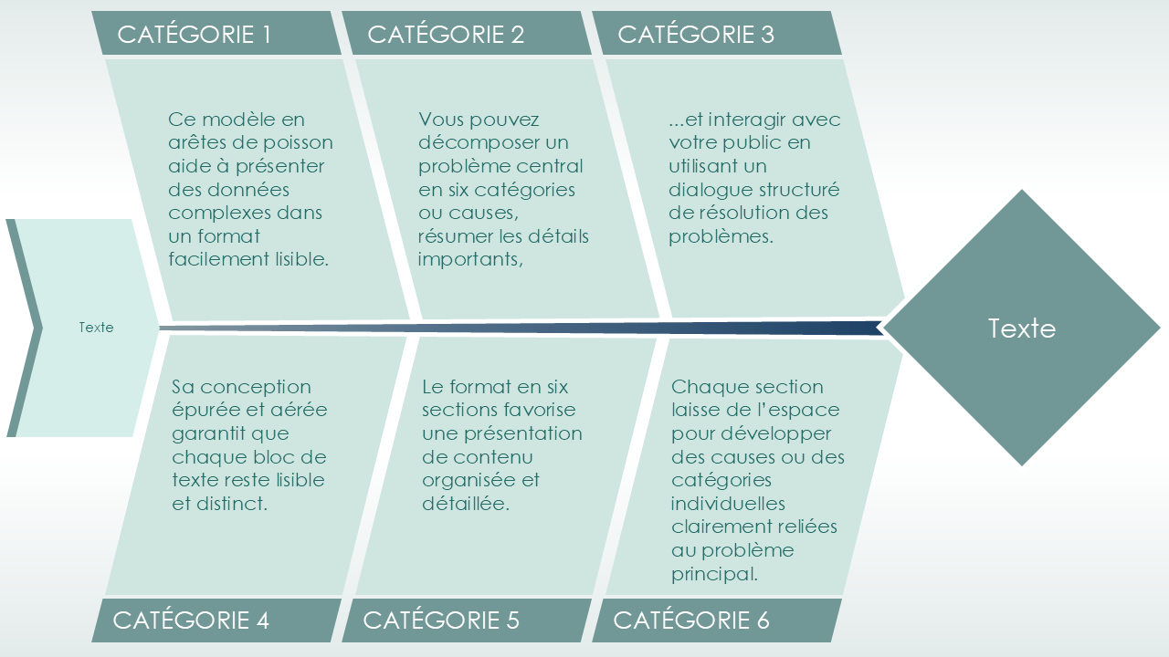
Modèle de diagramme en arêtes de poisson à 6 branches
Quand utiliser ce modèle : ce modèle en arêtes de poisson aide à présenter des données complexes dans un format facilement lisible. Vous pouvez décomposer un problème central en six catégories ou causes, résumer les détails importants et faire participer votre public à un dialogue structuré de résolution des problèmes.
Caractéristiques notables du modèle : sa conception épurée et aérée garantit que chaque bloc de texte reste lisible et distinct. Le format en six sections favorise une présentation de contenu organisée et détaillée. Chaque section laisse de l’espace pour développer des causes ou des catégories individuelles clairement reliées au problème principal.

Slide 2
CATÉGORIE 1
CATÉGORIE 2
CATÉGORIE 3
Ce modèle en arêtes de poisson aide à présenter des données complexes dans un format facilement lisible.
Vous pouvez décomposer un problème central en six catégories ou causes, résumer les détails importants,
...et interagir avec votre public en utilisant un dialogue structuré de résolution des problèmes.
Texte
Texte
Sa conception épurée et aérée garantit que chaque bloc de texte reste lisible et distinct.
Le format en six sections favorise une présentation de contenu organisée et détaillée.
Chaque section laisse de l’espace pour développer des causes ou des catégories individuelles clairement reliées au problème principal.
CATÉGORIE 4
CATÉGORIE 5
CATÉGORIE 6

Slide 3
CATÉGORIE 1
CATÉGORIE 2
CATÉGORIE 3
Texte
Texte
Texte
Texte
Texte
Texte
Texte
Texte
CATÉGORIE 4
CATÉGORIE 5
CATÉGORIE 6

Slide 4
EXCLUSION DE RESPONSABILITÉ Tous les articles, modèles ou informations proposés par Smartsheet sur le site Web sont fournis à titre de référence uniquement. Bien que nous nous efforcions de maintenir l’information à jour et exacte, nous ne faisons aucune déclaration, ni n’offrons aucune garantie, de quelque nature que ce soit, expresse ou implicite, quant à l’exhaustivité, l’exactitude, la fiabilité, la pertinence ou la disponibilité du site Web, ou des informations, articles, modèles ou graphiques liés, contenus sur le site. Toute la confiance que vous accordez à ces informations relève de votre propre responsabilité, à vos propres risques.

